Slide 1
Управление проектами с большими данными и ML
Анализ больших данных и машинное обучение

Slide 2

Не все модели попадают в prod
Из материалов сообщества @LEAN_DS
https://venturebeat.com/2019/07/19/why-do-87-of-data-science-projects-never-make-it-into-production/

Slide 3
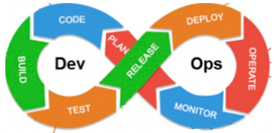
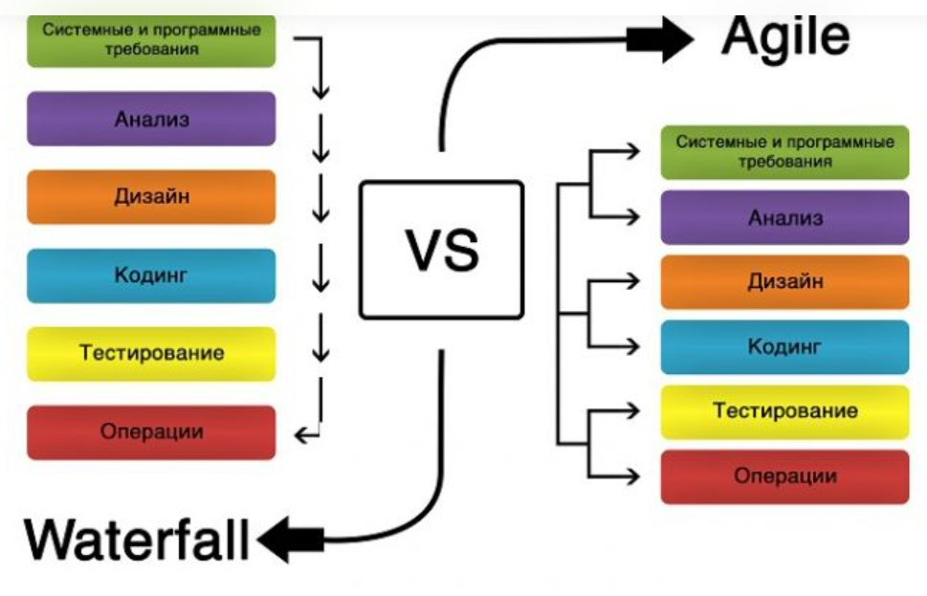
Agile + DevOps

Slide 4
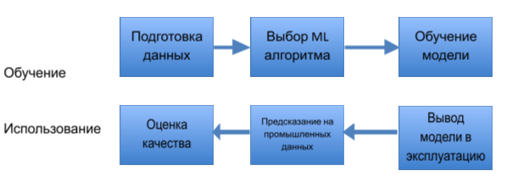
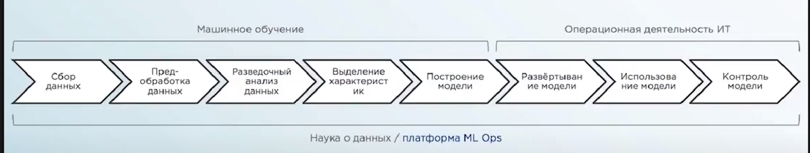
Жизненный цикл

Slide 5
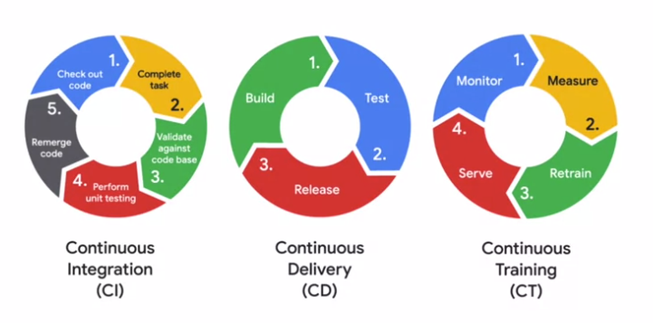
Continuous X

Slide 6
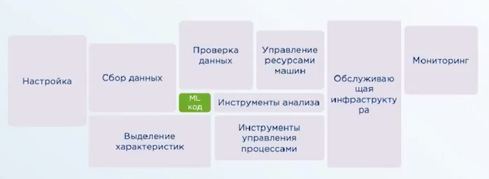
Такой маленький ML
Статья Google “Hidden technical debts in machine learning systems”

Slide 7
Итог
Проекты с машинным обучением также надо планировать и управлять ими, как и обычные проекты разработки программного обеспечения
Jira
Confluence
Git

Slide 8
Что еще почитать
Книги
«Python и DevOps. Ключ к автоматизации Linux». Ной Гифт, Кеннеди.
«Python. Непрерывная интеграция и доставка». Ленц.
«Data Pipelines with Apache Airflow». Harenslak.
Статьи
«Machine Learning Operations (MLOps): Overview, Definition, and Architecture» (https://arxiv.org/ftp/arxiv/papers/2205/2205.02302.pdf): статья с описанием идеологии MLOps, терминами и архитектурой.
«MLOps: Continuous delivery and automation pipelines in machine learning» https://cloud.google.com/architecture/mlops-continuous-delivery-and-automation-pipelines-in-machine-learning и https://www.bigdataschool.ru/blog/mlops-google-maturity-model.html: статья Google о различных моделях внедрения MLOps по степени автоматизации
https://www.bigdataschool.ru/blog/what-is-mlops.html: основы MLOps
https://www.bigdataschool.ru/blog/mlops-tools-and-practices.html: инструменты MLOps и практики их применения
https://cloud.yandex.ru/solutions/data-science : проекты data-science в облачной инфраструктуре Яндекс
https://cloud.google.com/architecture/ml-on-gcp-best-practices: лучшие практики применения MLOps в облачной архитектуре Google Cloud Platform.
Видеокурсы:
https://ods.ai/tracks/ml-in-production-spring-22 и по его результатам https://habr.com/ru/company/ods/blog/673376 : русскоязычный курс по MLOps с практическими примерами использования инструментов (poetry, dvc, docker) и разбором практических проектов.
https://www.coursera.org/learn/mlops-fundamentals?action=enroll
https://mlsys.stanford.edu/
Сайты: https://ml-ops.org/, https://mymlops.com/

Slide 9

Спасибо за внимание
Дорогие друзья, если Вам интересна тема
машинного обучения, присоединяйтесь к командам
Исследовательского центра UDV Group или
УрФУ, в которых я занимаюсь вопросами применения ML
для различных производственных задач, в том числе для
Информационной безопасности.
С уважением,
Чернышов Юрий
ychernyshov@udv.group
@yuchernyshov

